Slide 1
Informe Mensual, Julio 2014
Secretaría de
Servicios Públicos
Administración 2012-2015

Slide 2
Dirección de Limpia
PIPAS
MES JUNIO 2014
Días laborados | Costo por pipa diario | Total de pipas | TOTAL AL MES | Litros Abastecidos
26 | $955 | 4 | $99,320 | 4,190,000
COLONIAS BENEFICIADAS | Nº DE FAMILIAS | AGUA ABASTECIDA Lts | EFECTIVIDAD | Nº DE VIAJES | COSTO X COLONIA
BOSQUES DE SAN PEDRO | 460 | 1,840,000 | 100% | 184 | $43,930
LOMAS DEL SOL | 217 | 580,000 | 100% | 58 | $13,847.5
SAN ANTONIO | 39 | 250,000 | 100% | 25 | $5,968.75
HACIENDA SAN ANTONIO | 35 | 120,000 | 100% | 12 | $2,865
10 DE MAYO | 20 | 90,000 | 100% | 9 | $2,148.75
LA ESPERANZA | 14 | 40,000 | 100% | 4 | $955
MAESTRANZA | 13 | 80,000 | 100% | 8 | $1910
EJIDO CALDERON | 11 | 50,000 | 100% | 5 | $1,193.75
LOS HUERTOS | 9 | 50,000 | 100% | 5 | $1,193.75
CHARCO AZUL | 4 | 30,000 | 100% | 3 | $716.25
MONTE KRISTAL | * | 50,000 | 100% | 5 | $1,193.75
VISTAS DEL RIO | * | 20,000 | 100% | 2 | $477.5
SAN MATEO | * | 60,000 | 100% | 6 | $1,432.5
HACIENDA SAN ROQUE | * | 20,000 | 100% | 2 | $477.5
TOTAL |  | 3,280,000 |  | 328 | 78,000
MES JULIO 2014
Días laborados | Costo por pipa diario | Total de pipas | TOTAL AL MES | Litros Abastecidos
20 | $955 | 4 | $76,400 | 3,280,000
Nota: Lo costos no incluyen arrendamiento, solo gasto de nomina y combustible.
RECOLECCION DE BASURA
 | Jun-14 | Jul-14 | $ JULIO
MUNICIPIO | 496 TON | 356 TON | $30,687
 | Jun-14 | Jul-14 | $JULIO
SETASA | 5352 TON | 3880 TON | $1,555,957
DESGLOSE TONELAJE MUNICIPIO
RECOLECCION MUNICIPIO | RECOLECCION BRIGADAS | DESCACHARRIZACION | TIRADERO LA ESPERANZA | TOTAL
190 TON | 45 TON | 13 TON | 108 TON | 356 TON
REPORTES DE ATENCIÓN CIUDADANA (Julio)
Total | Atendidos | Pendientes | Efectividad
26 | 21 | 5 | 81%
Nota: * Reportes Atendidos.
Secretaría de Servicios Públicos, Admón. 2012-2015

Slide 3
Dirección de Parques, Ornato y Forestación
Áreas Verdes Deshierbadas
Julio 14 | Junio 14 | Diferencia | %(F) | M2
70 | 60 | 10 | 10 | 225,403
Forestación
Mes Activo Vs Meta del Mes |  |  | Diferencia Cantidad
Julio 2014 | vs | Meta
167 |  | 160 | +7
Arroyos Deshierbados
Julio | Junio | Diferencia | Mts2 trabajados
6 | 7 | 1 | 127,007
Mes Activo Vs Mes Anterior |  |  | Diferencia Cantidad
Julio 2014 | vs | Junio 2014
167 |  | 165 | +2
Metros 2 Deshierbados
Junio | Julio
558,596 | 538,485
Nota: En el mes de Julio 2013 (año anterior) No hubo Forestación.
Reportes de Atención Ciudadana Julio
Total | Atendidos | Pendientes | Efectividad
28 | 19 | 9 | 68%
Objetivo de Forestación 2012-2015
Acumulado (Enero 2013- Julio 2014) | Meta | Diferencia | Avance
4798 | 9000 | 4202 | 53%
Censo de Plazas
Secretaría de Servicios Públicos, Admón. 2012-2015

Slide 4
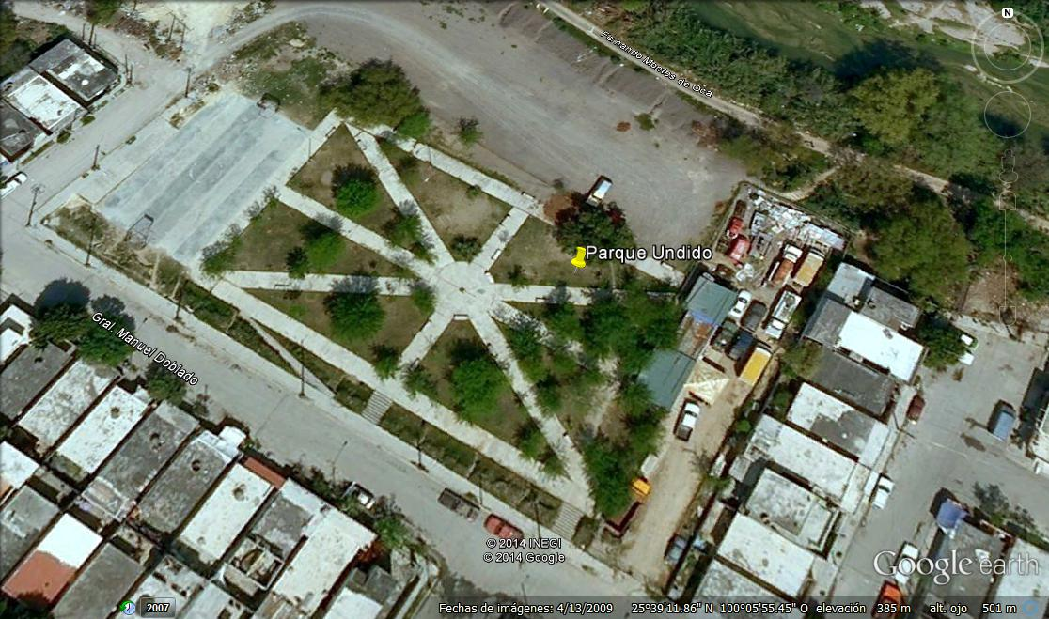
Dirección de Parques, Ornato y Forestación
Ejemplo del Censo
Total | Plazas | Camellones Centrales | Área Verde | Laterales | Total de áreas censadas | Total de mts2 censados
Total de áreas | 11 | 23 | 2 | 11 | 47 | 78,809
Total m2 | 38,590 | 18,424 | 17,721 | 4,074
Total Área 3,990 mts 2
42 mts
DATOS
Código de área | A-00001
Superficie M2 | 3,390
Status de la colonia | Entregada
Colonia | Infonavit Benito Juárez
Calles | Manuel Doblado
Entre calles | Juan Escutia – Juan de la Barrera
Cuadrilla Responsable | Rafael Carrizales
Tipo de área | Plaza
No. Árboles | 61
No. Canchas | 1
No. Bancas | 13
No. Juegos | 5
Pasto | Si
Nivel Prioritario | Colonia Prioritaria
95 mts
Colonia | Mantenimientos del Año (2014) | Nivel Prioritario
Inf. Benito Juárez | 3 | Segundo Listado
Fomerrey 131 | 4 | No prioritaria
Centro de Juárez | 5 | No prioritaria
Paseo del Prado | 5 | No prioritaria
Colinas de San Juan | 4 | Primer Listado
Ex. Hacienda el Rosario | 4 | Primer Listado
Terranova | 2 | Segundo Listado
Punta Esmeralda | 2 | Primer Listado
Total | 29
Administración 2012-2015

Slide 5
Mantenimiento Público
Acción | Longitud | Avances | Porcentaje
Limpieza de Brecha Acueducto (Desde San Roque a Los Reguiletes) | 900 mts lineales | 500 mts de Largo x 30 mts de Ancho | 70%
Limpieza de Brecha La Pagua (El mirador a Eloy Cavazos) | M³: 1,414 | 137 viajes cargados de 14 mts | 60%
Desazolve del arroyo en la colonia Los Arcos(Zirandaro) | 1,200 mts lineales | 800 mts Largo x 30 mts Ancho | 53%
Desazolve del Arroyo La Coahuila | 2,257 metos lineales | 9 viajes cargados de 14 mts | 80%
Censo de Rejillas Pluviales
Total de Rejillas | Limpias | Sucias | Dañadas
137 | 40 | 65 | 29
En proceso de Estimación de gastos en fabricación o reparación de dañadas.
Brechas y Tiraderos clandestinos
Secretaría de Servicios Públicos, Admón. 2012-2015

Slide 6
Mantenimiento Público
Tiradero | Estado
Tiradero Las Águilas | Limpio
Tiradero Monte Kristal | Limpio
Tiradero La Esperanza | Limpio | Programa de limpieza semanal | 1 Día a la semana | Retiro 50 Ton x Sem. | Equipo 1 Retro 3 Camiones
Tiradero Los Valles | Con Basura | Area 100 mts x 150 mts Apox | Cantidad de basura de 2,000 a 2,500 Toneladas Aprox |  | Tiempo estimado en limpiarlo 3 a 4 meses Aprox
Brecha | Estado | Limpieza |  | Brecha | Estado | Limpieza
Brecha Monte Cristal | Limpio | Hace 1 año |  | Brecha Acueducto | Basura y Hierba | Programa de limpieza de brechas | Se trabaja en ella
Brecha Lomas del Estribo | Limpio | Hace 8 meses |  | Brecha Camino a las Lajas | Limpio | Hace 2 meses
Brecha La Pagua | Escombro | Programa de limpieza de brechas | Se trabaja en ella | Brecha Sección 1 | Limpio | Hace 1 mes
Brecha Zirandaro | Limpio | Programa de limpieza | Cada 8 días
Brecha San Marcos | Escombro y basura | Próximo a entrar
Secretaría de Servicios Públicos, Admón. 2012-2015

Slide 7
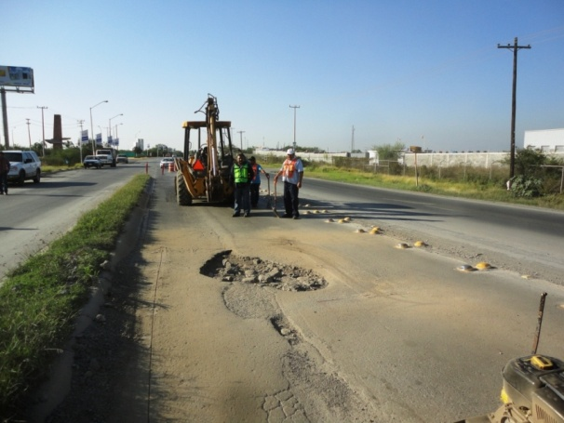
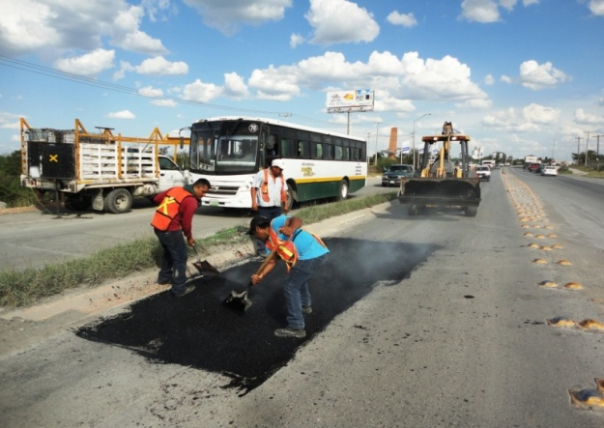
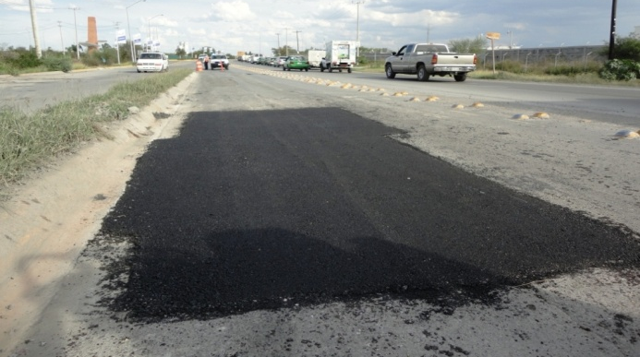
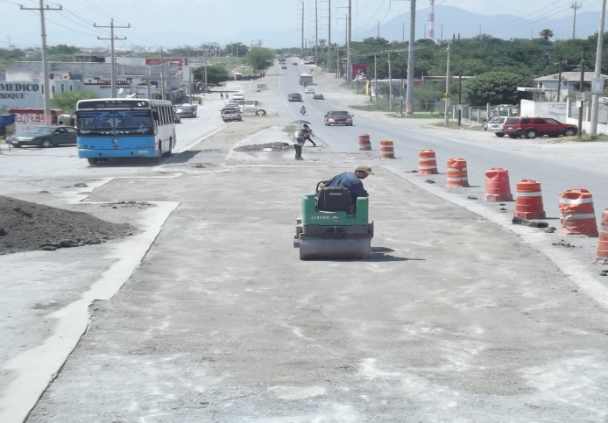
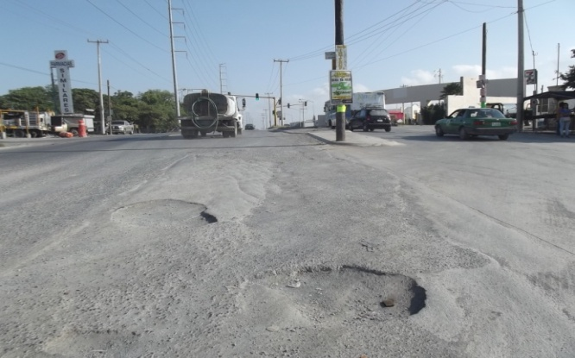
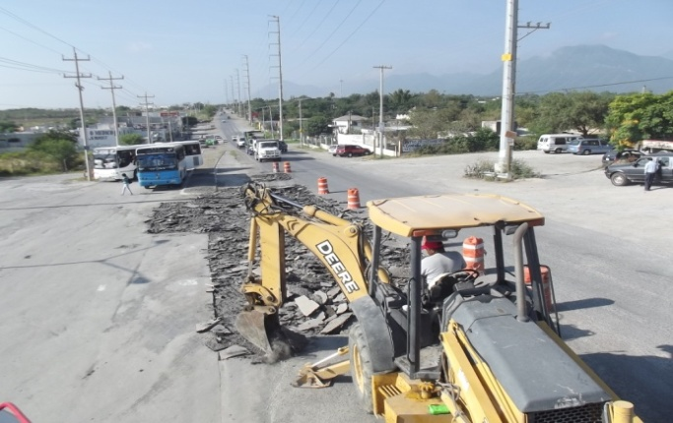
Mantenimiento Público (Bacheo)
Ubicación | Metros Cuadrados | Longitud | Estatus
Carretera Juárez - Apodaca (Anzures) | 2,000 | 4-5 km | 100%
Carretera a San Roque (Gardenias) | 2,400 | 5 km | 20%
Durante
Después
Antes
Después
Antes
Durante
Secretaría de Servicios Públicos, Admón. 2012-2015

Slide 8
Alumbrado Público
A
B
Secretaría de Servicios Públicos, Admón. 2012-2015

Slide 9
Alumbrado Público
Secretaría de Servicios Públicos, Admón. 2012-2015

Slide 10
SANTA MONICA 1, 2, 3, 5, 6 Y 14° SECTOR
Secretaría de Servicios Públicos, Admón. 2012-2015

Slide 11
Inspección
Lotes Baldíos:
Requerimientos (Total) | Colonias | Pendientes por Limpiar
47 | 10 | 47
Seguimiento: La mecánica del proceso completo aún no depende directamente de Servicios Públicos, por lo que se esta en espera de proceso correcto y completo.
Quejas en el mes:
Total de Quejas | Lotes Baldíos | Tirar Escombro | Carretoneros | Inspección | Solución
08 | 02 | 04 | 01 | 01 | Informativo
Inspección:
Santa Mónica (Todos los sectores).- Notificación de 220 domicilios para retirar material que obstruya la vía Pública.
Brechas y Colonias.- Inspección de 8 Brechas diarias, en dos turnos y 45 Colonias de lo cual fueron revisadas 83 personas arrojando el siguiente dato de multas entre brechas y colonias:
Total de Multas | Pagadas | Pendientes | Canceladas
9 | 6 | 1 | 2
Secretaría de Servicios Públicos, Admón. 2012-2015

Slide 12
Quejas
Quien Reporta: | Fecha: | Queja: | Que solución se dio:
Dirección de Ingresos | 04/07/2014 | Reporte de lote baldío. | Elaboración del requerimiento, para notificación de limpieza.
Reporte Ciudadano | 07/07/2014 | Reporte de Lotes baldíos en la Colonia Héroes de Nacozari | Ubicación de baldíos, elaboración de requerimiento para notificación de limpieza.
Personal de S. P. | 08/07/2014 | Reporte de camión lleno de escombro circulando por Av. | Inspección, sin proceder a nada debido a que no se cometió nada indebido.
Personal de S. P. | 09/07/2014 | Camioneta que tiraba escombro en Av. Eloy Cavazos. | Mediante inspección se procedió a aplicar la multa y detener el vehículo.
Protección Civil | 10/07/2014 | 02 camiones circulando con escombro por Av. principal | No se procedió a nada debido a que tienen su propio tiradero y se dirigían al mismo.
Reporte Ciudadano | 11/07/2014 | Carretonero tirando basura en la brecha de Monte Kristal | Se procedió a multarlo y detener el carretón y caballo
Atención Ciudadana | 17/07/2014 | Inspección de arrollo | Se canalizo a D. Urbano mediante Atención C.
Personal de S. P. | 23/07/2014 | Escombro en vía pública en la Col. 20 de Septiembre. | Se esta investigando quien es el dueño del terreno baldío, para notificación de limpieza.
Secretaría de Servicios Públicos, Admón. 2012-2015

Slide 13
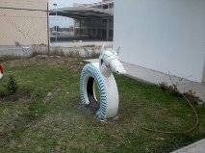
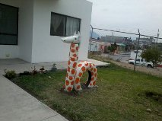
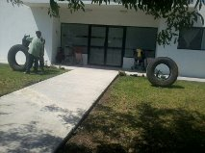
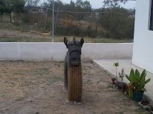
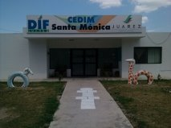
Proyecto INTECO
GUARDERÍAS
FIGURAS REALIZADAS
LLANTAS USADAS
PERSONAL
MATERIAL
TIEMPO
TALLER
CAMPO
CEDIM REAL DE SAN JOSÉ
JIRAFA Y CEBRA
7
2
PALA,MAZO,ALAMBRE Y PINZAS
2 DÍAS
PALA,MAZO,ALAMBRE Y PINZAS
CEDIM SANTA LUCÍA
JIRAFA Y CEBRA
7
2
PALA,MAZO,ALAMBRE Y PINZAS
2 DIAS
JIRAFA Y CEBRA
JIRAFA Y CEBRA
CEDIM MONTE VERDE
2
PALA,MAZO,ALAMBRE Y PINZAS
2 DIAS
7
JIRAFA,CEBRA Y MACETONES
4 CTS.. MIXTO,1/2 CEMENTO
1 MTS. VARILLA DE ½,,6 LTS. DE PINTURA,2 MTS.SOGA
ARENA #5, 1/2 CARRETILLAS,2 LTS. THINER
CEDIM CENTRO
22
3
PALA,MAZO,ALAMBRE Y PINZAS
2 DIAS
CEDIM MONTE CRISTAL
JIRAFA Y CEBRA
7
2
PALA,MAZO,ALAMBRE Y PINZAS
2 DIAS
TRABAJOS EN CAMPO E INVENTARIO DE LLANTAS
Secretaría de Servicios Públicos, Admón. 2012-2015

Slide 14
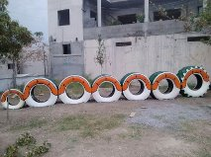
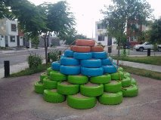
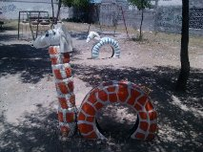
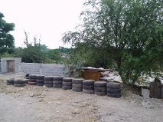
Proyecto INTECO
LLANTAS USADAS
FIGURAS REALIZADAS
PERSONAL
MATERIAL
TIEMPO
CAMPO
TALLER
B1 ELEFANTE
1 JUIRAFA,1 CEBRA
1 MINI PIRÁMIDE
ASE NOMENCLATURA
5TI1PO 8
REAL DE SAN JOSÉ
GUSANO
12
3
4 CTS.. MIXTO,1/2 CEMENTO
1 MTS. VARILLA DE ½,,1LTS. DE PINTURA
2 DÍAS
1 ELEFANTE
1 JUIRAFA,1 CEBRA
1 MINI PIRÁMIDE
4 CTS.. MIXTO,1/2 CEMENTO
1 MTS. VARILLA DE ½,,6 LTS. DE PINTURA,2 MTS.SOGA
ARENA #5, 1/2 CARRETILLAS,2 LTS. THINER
SIERRA VISTA
87
4
3 DIAS
PIRÁMIDE MED.
CAMBIAR POSICIÓN
DE LAS BANCAS
VILLAS
DE SAN JUAN
4 CTS.. MIXTO,1/2 CEMENTO
1 MTS. VARILLA DE ½,,6 LTS. DE PINTURA, ARENA #5, 1/2 CARRETILLAS,2 LTS. THINER
10 DIAS
FIGURAS,ELEFANTE,JIRAFA CEBRA E INICIO DE PIRÁMIDE
4
4
4 CTS.. MIXTO,1/2 CEMENTO
1 MTS. VARILLA DE ½,,6 LTS. DE PINTURA,2 MTS.SOGA
ARENA #5, 1/2 CARRETILLAS,2 LTS. THINER
EL RANCHITO
CONTINUACIÓN DEL MURETE
189
4
PALA,PICO Y MAZO
10 DÍAS
Inventario de Llantas
SE RECOLECTÓ
INICIO MES DE JUNISE UTILIZÓ EN EL MES DE JUNIO
O1091
INICIO MES DE JULIO
SE UTILIZÓ EN EL MES DE JULIO
INVENTARIO ACTUAL
1,094
631
884
841
Secretaría de Servicios Públicos, Admón. 2012-2015

Slide 15
Recursos Humanos
Estatus Noviembre 2012- Julio 2014
Área | No. de empleados | Necesidades de personal
Dirección de Limpia | 101 | 7
Parques Ornato y Forestación | 75 | 11
Mantenimiento | 62 | 6
Alumbrado Público | 15 | 4
Administración | 12 | 0
Incapacitados | 02 | ---
Total de empleados | 265 | 28
Empleados Activos | Bajas | Cambios | Altas | Incapacidades
404 | 224 | 16 | 135 | 2
Secretaría de Servicios Públicos, Admón. 2012-2015

Slide 16
Atención Ciudadana
Global
Dirección / Área | Reportes Recibidos | Reportes Atendidos | Reportes Pendientes | % de Eficiencia
Alumbrado Público | 2444 | 806 | 1638 | 32%
Parques, Ornato y Forestación | 226 | 205 | 21 | 90%
Limpia | 199 | 192 | 7 | 96%
Mantenimiento Público | 142 | 105 | 37 | 74%
Bacheo | 357 | 56 | 301 | 15%
Totales | 3368 | 1364 | 2004 | 40%
Secretaría de Servicios Públicos, Admón. 2012-2015

Slide 17
Atención Ciudadana
Reportes Julio
Reportes Antiguos Atendidos
Dirección / Área | Recibidos | Atendidos | Pendientes | % de Eficiencia
Alumbrado Público | 324 | 17 | 307 | 5%
Parques, Ornato y Forestación | 28 | 19 | 9 | 68%
Limpia | 26 | 21 | 5 | 81%
Mantenimiento Público | 27 | 2 | 25 | 7%
Bacheo | 22 | 0 | 22 | -
Totales | 427 | 59 | 368 | 14%
Dirección / Área | Antiguos
Alumbrado Público | 194
Parques, Ornato y Forestación | 46
Limpia | 22
Mantenimiento Público | 44
Bacheo | 0
Totales | 306
Secretaría de Servicios Públicos, Admón. 2012-2015

Slide 18
Qué sigue?
Alumbrado Público
Mantenimiento Público (Bacheo)
Colonia | Acción
América Unida | Reparación de todas las luminarias (97 existentes, 32 fallando)
Salvador Chávez | Cambio de Luminarias a Aditivo Metálico
Héroe de Nacozari | Cambio de Luminarias a Aditivo Metálico
Nota: El numero de luminarias se determinara una vez que el trabajo este terminado ya que, la reparación y cambio de las luminarias es individual y no por circuito.
Colonia | Acción
América Unida | Reparación de 45 Baches (800m2)
Salvador Chávez | Bacheo en Avenida Principal
Plazas Próximas a entregar
Secretaría de Servicios Públicos, Admón. 2012-2015

